Slide 1

Vacinas “em dia”. Prevenção para além do Programa Nacional de Vacinação
Dra. Fernanda Rodrigues. Hospital Pediátrico, Centro Hospitalar e Universitário de Coimbra

Slide 2

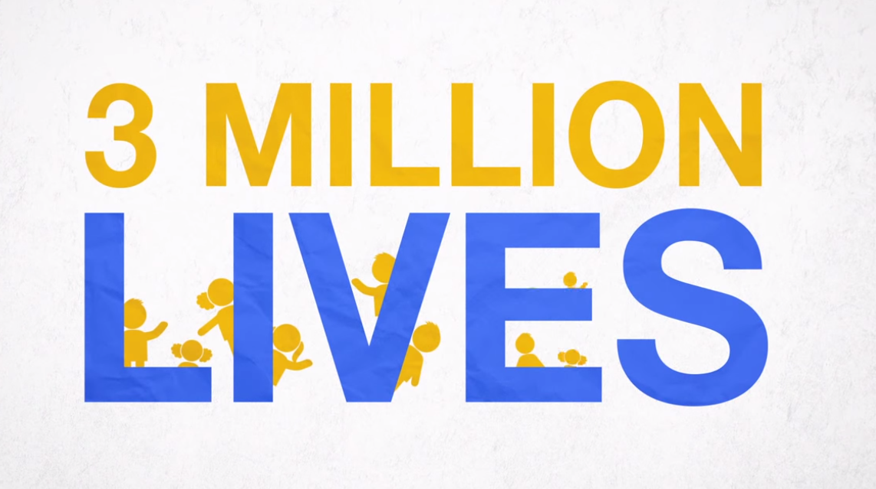
“The two public health interventions with the greatest impact are clean water and vaccines”.

Slide 3
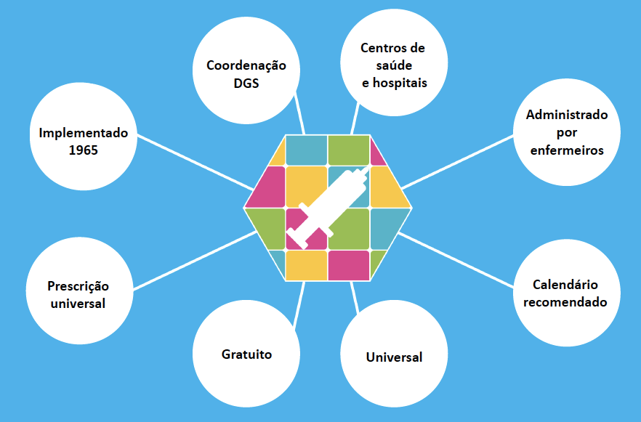
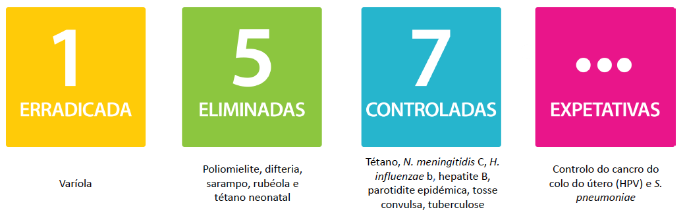
Programa Nacional de Vacinação Português
Excelentes coberturas vacinais
Não obrigatório
www.dgs. pt

Slide 4
Pergunta 1
Maria, 25A, grávida de 20S, vai à farmácia comprar paracetamol, em setembro. Em conversa sobre a gravidez, pergunta se deverá receber alguma vacina. Qual é a sua resposta?
Sim, a vacina contra a gripe.
Sim, a vacina contra a tosse convulsa.
Sim, a vacina contra a gripe e contra a tosse convulsa.
Não deve receber vacinas durante a gravidez.

Slide 5
Princípios gerais da vacinação da grávida
Razões:
Objetivo:
Gripe: morbilidade e mortalidade na grávida; associada a aborto espontâneo, anomalias congénitas, prematuridade e baixo peso ao nascer.
Tosse convulsa: carga da doença importante para o RN e pequeno lactente que ainda não podem ser protegidos diretamente pela vacinação.
Vacina:
Segura, eficaz, efetiva, sem interferência com a resposta à primovacinação do lactente (no caso da DTP).
Proteção direta da grávida para não ter doença durante a gravidez.
Proteção passiva do RN e pequeno lactente através da passagem transplacentária (e pelo LM?) de ac antes do início da vacinação.
Menor risco de doença na mãe e como tal menor risco de transmissão ao RN ou pequeno lactente.

Slide 6
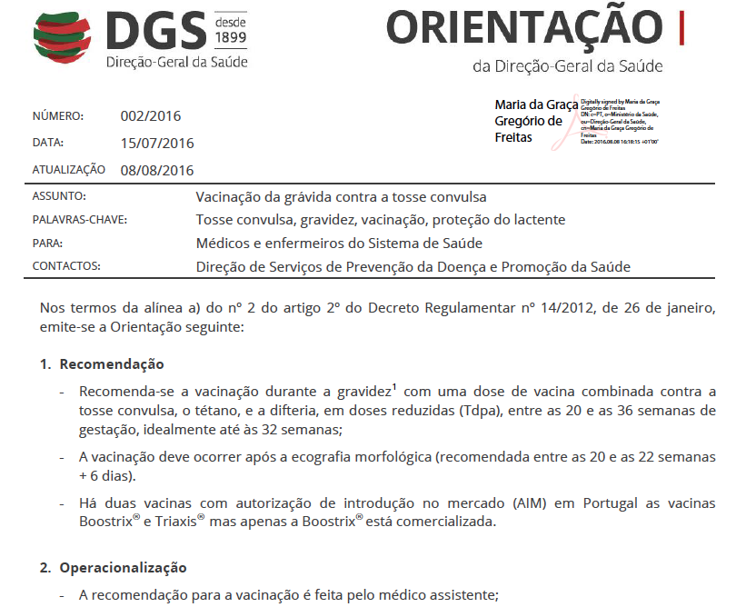
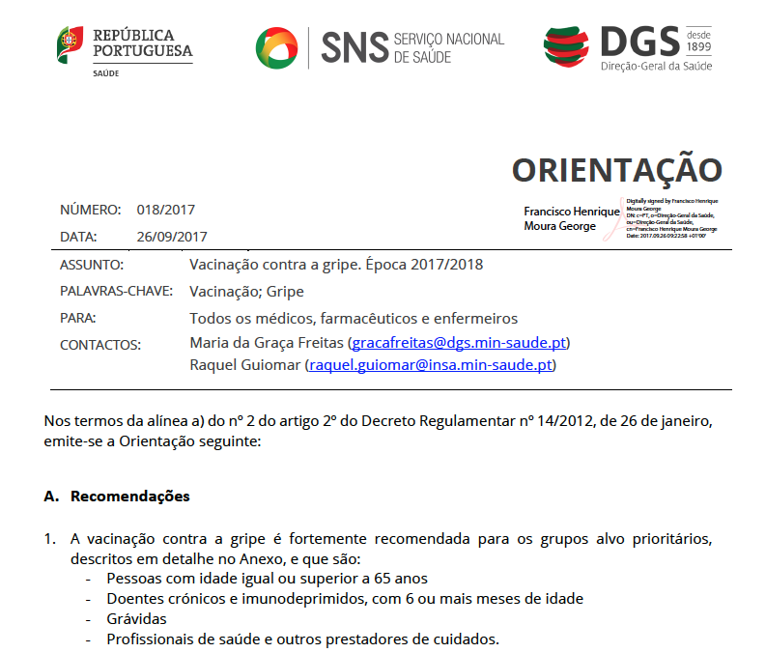
Orientações da DGS

Slide 7
Vacinas extra-PNV
A doença: morbilidade, mortalidade, sequelas.
A epidemiologia: incidência, grupos etários mais atingidos, microrganismos em circulação vs incluídos na vacina.
A vacina: segurança, imunogenicidade, eficácia e efetividade (proteção individual).
Custo: decisão individual.
Meningocócica B e ACWY, HPV para rapazes, Varicela, Rotavírus, Hepatite A, Gripe, conjugada pneumocócica, pneumocócica polissacárida...

Slide 8
Pergunta 2
A Maria comenta que para o seu outro filho de 2 anos comprou uma vacina contra meningococo B que lhe foi administrada aos 12 meses. Qual lhe parece ser a afirmação mais correta?
O meningococo do grupo B tem atualmente pouca relevância em Portugal.
Houve um grande progresso na redução da mortalidade causada por esta doença nos últimos anos pelo que a vacina tem menos interesse.
A doença atinge sobretudo o adulto pelo que não tem interesse vacinar nesta idade.
A doença é pouco frequente mas tem elevada mortalidade e sequelas nos sobreviventes e atinge sobretudo crianças no primeiro ano de vida pelo que tem interesse começar a vacinação aos 2 meses de idade.

Slide 9
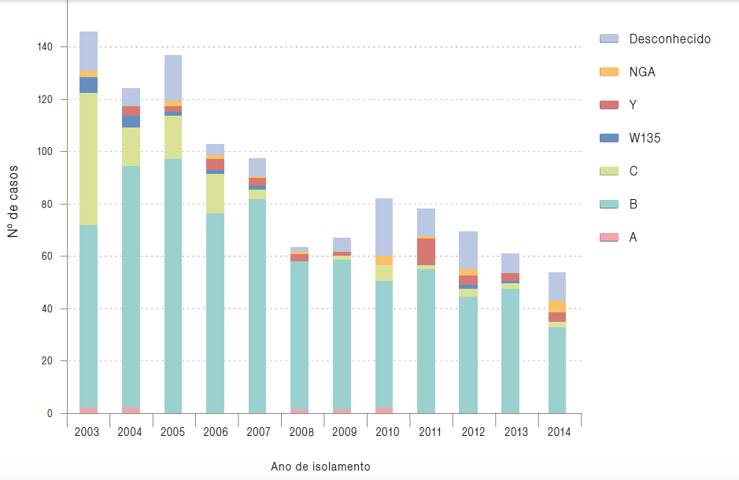
Grupos de meningococo a causar doença invasiva em Portugal
UE, 2015
Simões MJ. Vigilância Integrada da DIM Portugal. Relatório 2003-2014; ECDC

Slide 10
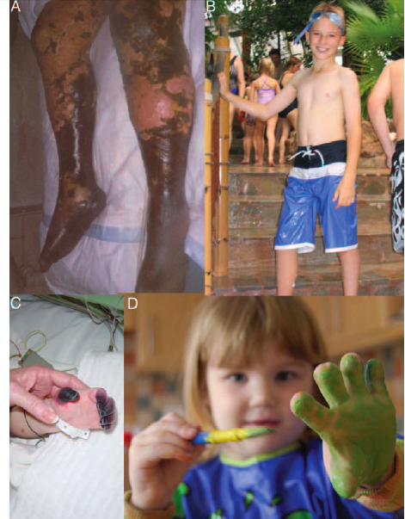
Incidência, mortalidade e sequelas
Doença rara: incidência em Portugal ~ 0,5/100 000.
Mortalidade elevada (~10%) e sem alterações nos últimos anos.
Sequelas: 11-19%
Viner R. Lancet Neurol 2012;11:774-83; Pace D. Vaccine 2012;30S:B3-B9; ECDC

Slide 11
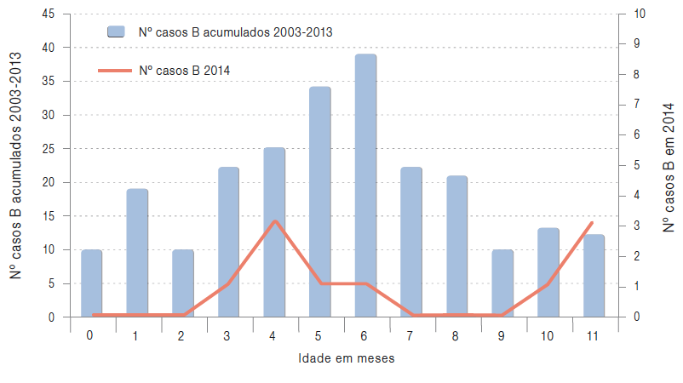
Distribuição etária da doença invasiva meningocócica em Portugal
Simões MJ. Vigilância Integrada da DIM Portugal. Relatório 2003-2014

Slide 12
Vacinas antimeningocócicas B
MenB4c | B-fHBP
A partir dos 2M. | A partir dos 10 anos.
Mais reatogénica em co-administração com vacinas do PNV. Pico da febre às 6h, reduz pelas 24h, rara às 48h. Paracetamol administrado no momento ou pouco tempo após vacinação reduziu febre e não alterou a imunogenicidade desta vacina nem das outras. | Reações locais e sistémicas + frequentes: artralgia, mialgia, diarreia, náuseas, cefaleia, fadiga e arrepios.
Co-administração com DTaP‐HBV‐IPV/Hib ou PCV7 ou MenC ou VASPR ou varicela. | Co-administração com DTPa‐VIP ou HPV4 ou MenACWY ou Tdpa.
Utilização em PNV no RU: segura, boa efetividade e impacto na doença invasiva.
Vesikari T. Lancet 2013;381:825-35 ; Gossger N, et al. JAMA 2012;307:573-582; RCM das vacinas; Ladhani S. Lancet 2016;388:2775-2782

Slide 13
Vacinas contra meningococo: pontos-chave
Doença rara mas grave.
Escassos progressos na redução da taxa mortalidade nas últimas décadas.
Maior incidência no primeiro ano de vida – importância da vacinação precoce.
Com a redução importante do grupo C com a utilização da vacina conjugada, o grupo B tem sido predominante na Europa mas tem-se assistido aumento importante do W em alguns países.
Estão licenciadas duas vacinas proteicas contra MenB: uma a partir dos 2M e outra dos 10 anos.
Sem interferência com outras vacinas.
MenB4c mais reactogénica em co-administração com vacinas do PNV – recomendado paracetamol.
Estão licenciadas duas vacinas conjugadas contra MenACWY.

Slide 14



Recomendações para vacina contra MenB em Portugal
Grupos de risco para doença invasiva meningocócica.
2M aos 2A, nos esquemas 2+1 ou 3+1.
Crianças >2A e adolescentes, a título individual, de acordo com RCM.
...paracetamol antes ou logo após a administração da vacina.
Nota: a partir dos 10A poderá ser utilizada qualquer uma das duas vacinas licenciadas em Portugal.
Comissão de Vacinas
2018
Recomendações sobre vacinas – Atualização 2018, Comissão de Vacinas da SIP e SPP

Slide 15
Pergunta 3
A Maria refere ainda que o seu filho de 2 anos, teve um quadro de diarreia grave e ouviu dizer que há uma vacina para prevenir diarreia aguda. Qual seria a sua resposta?
Sim, existe a vacina contra Rotavírus e poderá recebê-la agora.
Sim, existe a vacina contra Rotavírus mas já não poderá recebê-la nesta idade.
A diarreia é uma doença benigna pelo que não tem interesse vacinar.
Não há nenhuma vacina para prevenir diarreia.

Slide 16
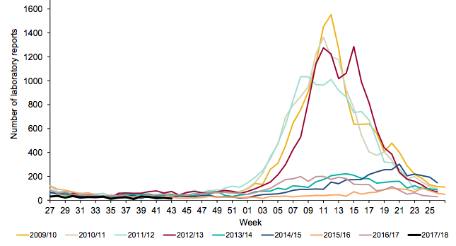
Infeção por Rotavírus e vacina
Atinge praticamente todas as crianças.
+++ 6-24M.
Altamente contagioso.
+++ Inverno e Primavera.
Diarreia ligeira a grave, convulsões,...
Duas vacinas orais que podem ser administradas partir das 6S, com esquema concluído preferencialmente até às 16S (RV1) ou 20-22S (RV5) → para proteção precoce e redução do risco de invaginação intestinal.
Utilizadas em >80 países.
Reino Unido
Redução muito importante do nº testes positivos e dos internamentos por diarreia por Rotavírus.
www.gov.uk/.../public-health-england; RCM duas vacinasdas

Slide 17
Recomendações para vacina contra Rotavírus
Comissão de Vacinas
Vacinação de todas as crianças saudáveis, reforçando a importância do cumprimento das indicações quanto à idade de vacinação .
Não estabelece preferência entre as duas vacinas.
...
Recomendações sobre vacinas – Atualização 2018, Comissão de Vacinas da SIP e SPP

Slide 18
Pergunta 4
Continuando a conversa sobre vacinas, a Maria diz que tem um irmão de 10 anos. Deverá receber a vacina contra o papiloma vírus humano?
Não porque a doença associada ao HPV é pouco frequente no sexo masculino.
Sim porque a carga da doença no sexo masculino é significativa.
Talvez mas não nesta idade pois ainda não iniciou atividade sexual.
Não porque as raparigas estão vacinadas e protegem indiretamente os rapazes.

Slide 19
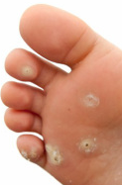
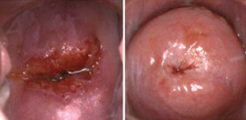
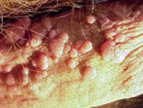
HPV e cancros associados a infeção por HPV
> 100 tipos.
Infecta a pele e mucosas do trato respiratório e ano-genital.
Elevada transmissibilidade.
The virus, the diseases and the HPV vaccine. PHE, 2014

Slide 20
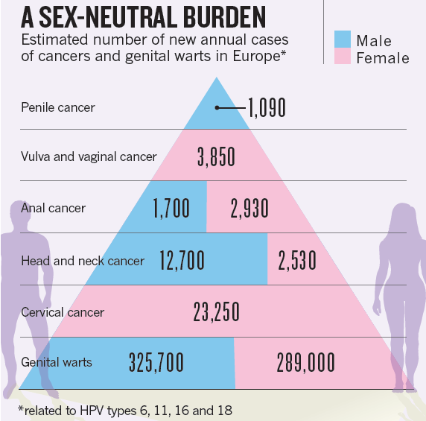
Doença associada ao HPV na Europa
Stanley M. Nature 2012, S10;488

Slide 21
Vacinas contra HPV
HPV9 (6, 11, 16, 18, 31, 33, 45, 52, 58) | HPV2 (16, 18)
F, M
>9A
Lesões pré-cancerosas e cancros do colo do útero, vulva, vagina e ânus causadas pelos tipos de HPV da vacina. | Lesões pré-malignas anogenitais (colo do útero, vulva, vagina e ânus) e dos cancros do colo do útero e anal causadas pelos tipos de HPV da vacina.
Verrugas genitais por tipos específicos de HPV.
9-14A: 2 doses; ≥15A 3 doses
100% de seroconversão em raparigas e rapazes, 10-1000x mais ac do que na infeção natural; eficácia elevada; bom perfil de segurança.
RCM de HPV9 e HPV2

Slide 22
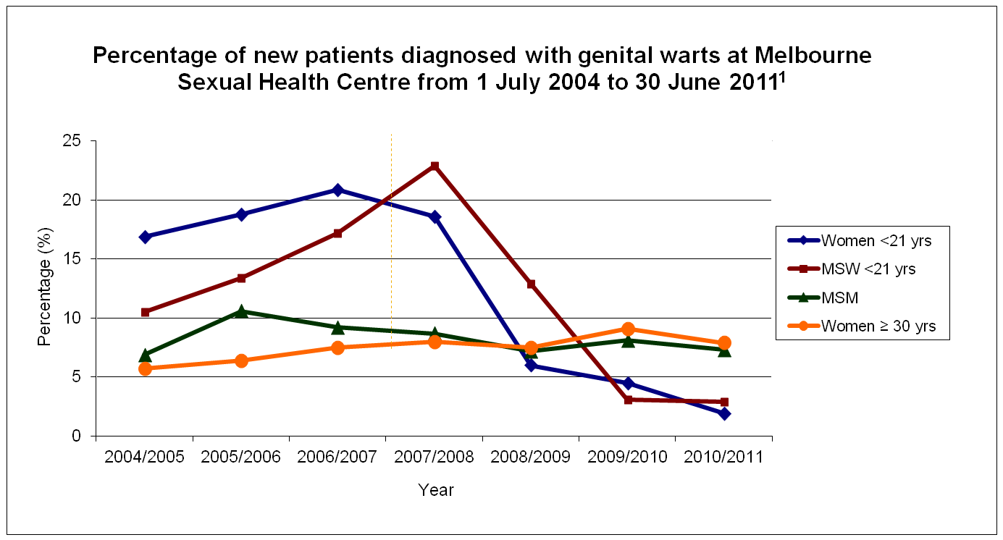
Imunidade de grupo
Vacina em PNV para raparigas → redução condilomas nos rapazes não vacinados que têm sexo com essas raparigas por diminuição da transmissão mas, este efeito:
  Depende da cobertura vacinal, não se observando com coberturas baixas.
  HSH não beneficiam da imunidade de grupo em programas de vacinação de raparigas.
Read et al. Sex Transm Infect 2011; 87:544e547; Drolet et al. Lancet Infect Dis 2015;15:565-80

Slide 23
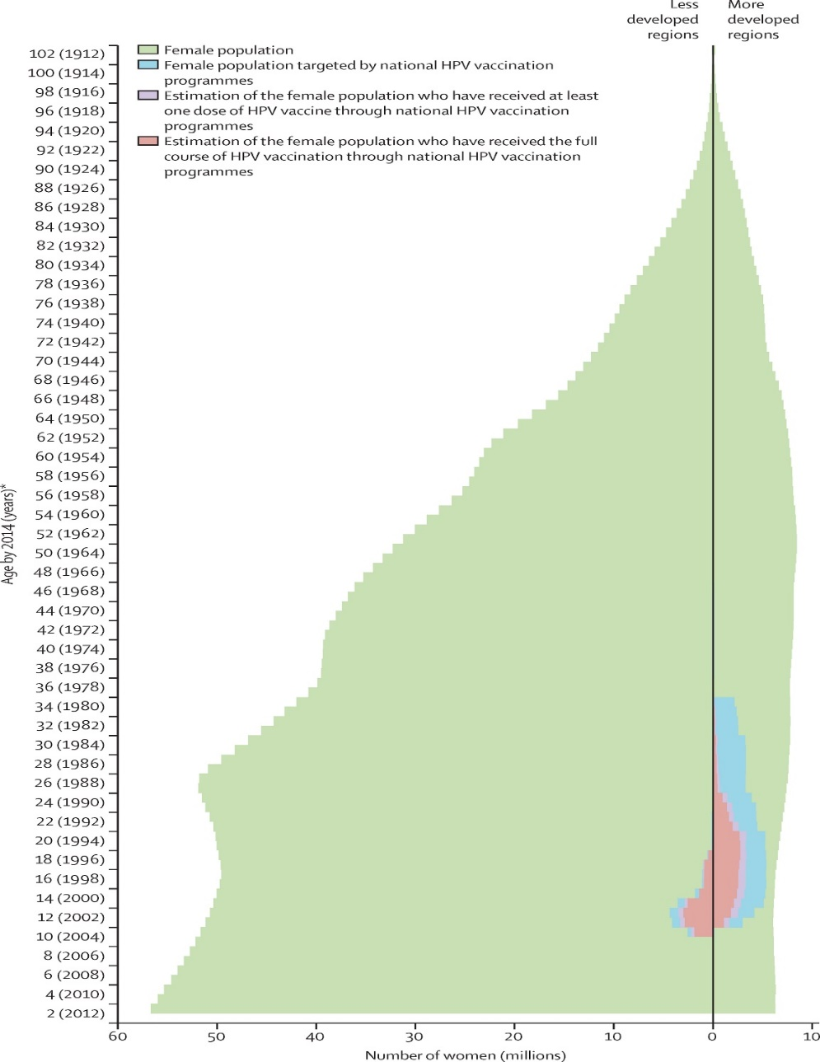
Cobertura vacinal na Europa
Cobertura vacinal no mundo
2 or 3 doses
≥ 70%
50 to 69%
0 to 49%
Bruni L et al. The Lancet Global Health 2016; 4,e453-e463; http://www.hpvcentre.net/, http://www.dgs.pt; Finland THL; http://www.ssi.dk/; http://www.provac.org/

Slide 24
Vacina contra HPV para rapazes: pontos-chave
Carga de doença significativa no sexo masculino.
Prevalência da infeção constante ao longo da vida.
Baixa taxa de seroconversão após inf. natural → inf. recorrentes.
Sem rastreios.
Vacina com elevada eficácia e segurança.
HM beneficiam de imunidade de grupo (por redução da transmissão) mas esta depende da cobertura vacinal – assimetrias importantes...
HSH não beneficiam da imunidade de grupo em programas de vacinação de raparigas.
Questões de ética e de equidade...

Slide 25
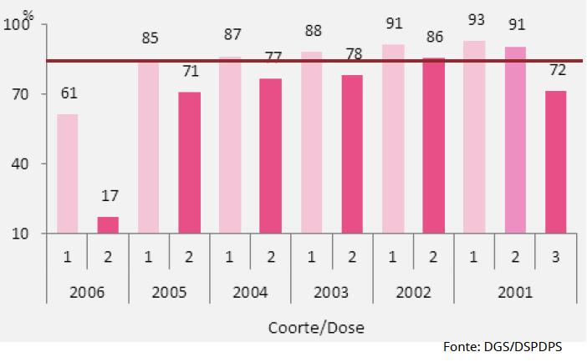




E em Portugal?
Proteção individual de rapazes no contexto de vacinação universal de raparigas.
2016
A Comissão de Vacinas recomenda a administração da vacina HPV9, a título individual, aos adolescentes do género masculino como forma de prevenir as lesões associadas ao HPV.
2018
Recomendações sobre vacinas – Atualização 2018, Comissão de Vacinas da SIP e SPP

Slide 26
Pergunta 5
Esse mesmo irmão da Maria não teve varicela. Deverá ser vacinado?
Não porque a varicela só ocorre na infância.
Não porque a varicela é uma doença benigna.
Não porque é melhor ter a doença.
Sim porque a varicela na adolescência e na idade adulta é potencialmente mais grave.

Slide 27
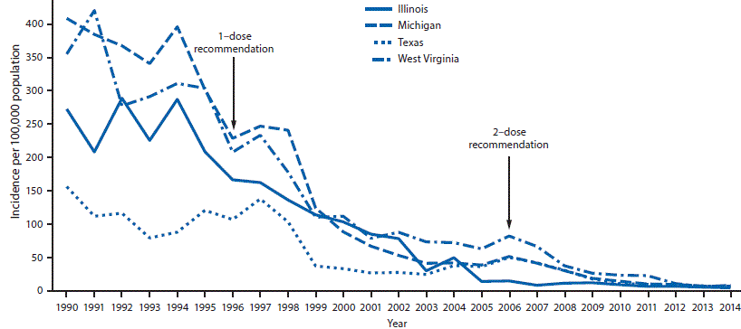
Varicela e vacina
Altamente contagiosa, atingindo quase todos as crianças → grande carga de doença.
É habitualmente benigna mas potencialmente com complicações muito graves.
Risco de doença mais grave no adolescente e no adulto.
As vacinas existentes são seguras e muito efetivas na redução da incidência da doença, das hospitalizações e da mortalidade.
EUA
CDC MMWR 2016 / 65(34);902–905; Gershon AA. J Infect. 2017;74 Suppl 1:S27-S33

Slide 28
Cobertura vacinal baixa e risco de mudança da epidemiologia
Mudança da epidemiologia nos não vacinados?
Cobertura entre 30-80% → menos casos de doença → menor transmissão entre indivíduos → menos doença na infância com risco potencial de ocorrer em idades mais velhas com maior risco de complicações.
WHO-SAGE review 2014

Slide 29
Recomendações para vacina contra varicela
Comissão de Vacinas
Que sejam seguidas as orientações da OMS, não recomendando a vacinação de crianças saudáveis fora de um programa nacional de vacinação.
A vacinação de adolescentes sem história prévia de varicela porque são mais suscetíveis a doença grave e porque a vacinação deste grupo não acarretará o risco de modificação da epidemiologia; nas adolescentes do sexo feminino deve ser excluída possibilidade de gravidez.
...
Recomendações sobre vacinas – Atualização 2018, Comissão de Vacinas da SIP e SPP

